Slide 1
REINE SICHERHEIT
INTELLIGENTE TECHNIK
Notes:
Die ortnergruppe ist ein weltweit aktiver Anlagenbauer in der Reinraumtechnik. ortner adressiert Pharmaunternehmen als DER Partner mit 3 Themen: von der Dekontamination, über die Barrieretechnologie (H2O2 Schleusen, UVC-Schleusen) bis hin zu Isolatoren mit vollautomatisierten und roboterunterstützten Abfüllanlagen/strassen).
Produktionsleitung
Prozessverantwortliche / Prozesstechnik
Qualitätsverantwortliche
Schichtleitung
(wenn ausgelagert) Labor-Planungsbüro (wenn extern)
Apothekenleitung
Head of Production
(Instandhaltung?)
Möglichkeit über Service- und Wartung
Mitgehen mit Technikern
über den Einkauf
über die Planung
Mitbewerb:
SKAN – Schweiz
ZIEL – Deutschland
Waldner – Deutschland
ortner gruppe – Österreich
Ortner Positionierung
Ortner ist Systemanbieter für Reinraumequipment im Standard.- oder Sonderlösungen von
Schleusentechnik
Isolatortechnik
Dekontamination
Neubauten/Umbauten .. geplant?
Vorteile / Stärken:
ortner hohe Fertigungstiefe
schnelle Reaktionszeiten
Serviceportfolio – bieten alles als Technologieleasing und Service an
alles aus einer Hand (bis hin zu den Qualifizierungspakete - Validierung)
Einwände (warum verlieren wir gegen den Mitbewerb):
Preis
zu spät, wir haben drittes Angebot abgegeben.
Engineering eines anderen, der dann gewonnen hat (ortner hat Engineering angeboten um Geld – Mitbewerb hat investiert und gewonnen).

Slide 2

Ortner Reinraumtechnik GmbH
Leitbild: Ortner verbindet Technologie, Qualität und Umweltbewusstsein -
für zuverlässige und nachhaltige Reinraumlösungen, die den höchsten Standards entsprechen.
Firmenprofil
Kompetenzfelder
seit 1985 Pionier im Bereich der Reinraumtechnologie
spezialisiert sich auf innovative und nachhaltige Lösungen.
Entwicklung von maßgeschneiderten Systemen für eine sichere Dekontamination
Unternehmensfokus:
  Entwicklung und Fertigung von innovativen Anlagen und Technologien für unterschiedlichste Reinraumanforderungen.
  Konzentration auf Produkte, Systeme und Technologien zur Schaffung von mikrobiologischen und partikulär reinen Umgebungen
Unternehmensziel:
Schnelle, sichere und zuverlässige Reinraumprozesse, um Menschen, Produkte, Tiere und unsere Umwelt vor Kontaminationsquellen zu schützen.
  Dekontaminations- und
  Personenschleusen
  Materialdurchreichen
  Isolatoren
Produktion und Qualität
  Fertigung in Österreich
  Individuelle Lösungen, kurze Reaktionszeiten mit höchsten Qualitätsstandards
  Dabei steht Nachhaltigkeit im Mittelpunkt der Unternehmensphilosophie.
  H₂O₂-Gasgeneratoren
  Laborequipment
  Raumschutzsysteme
Branchen & Einsatzgebiete
Pharma & Life-Science
Gesundheitswesen und Krankenhäuser
Lebensmittelverarbeitung
Elektronik und Sauberräume

Slide 3



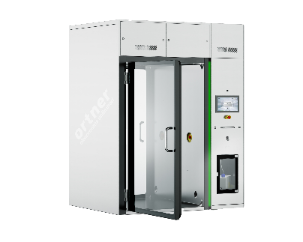
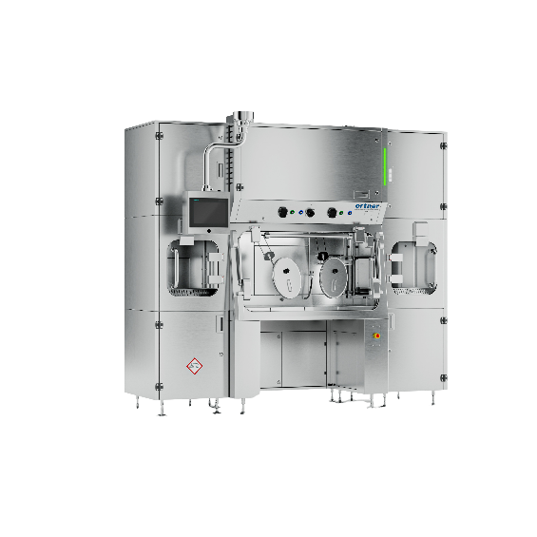
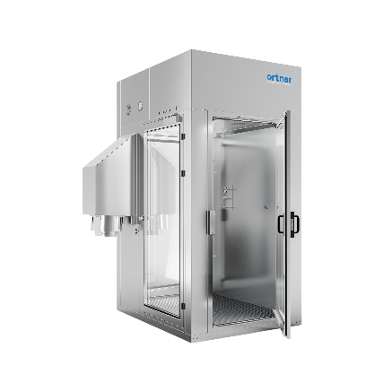
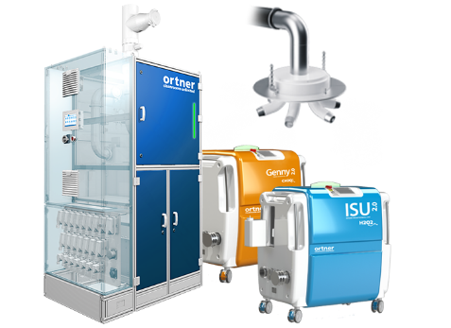
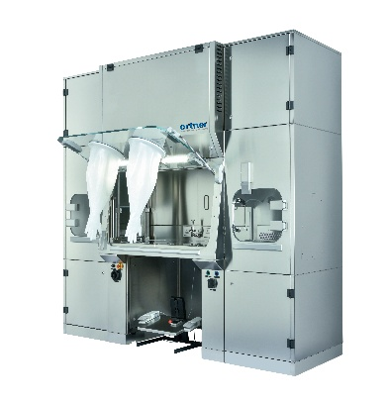
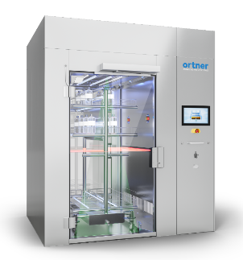



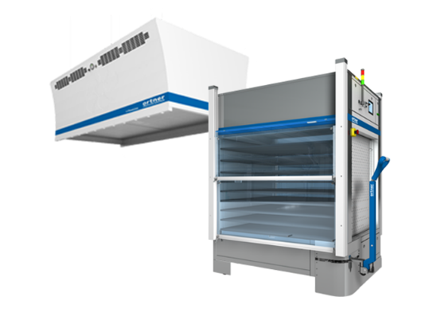
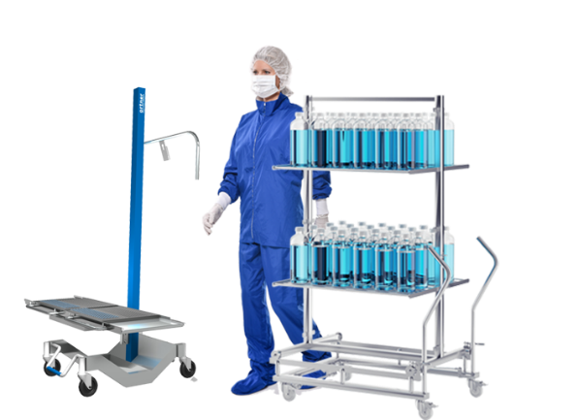
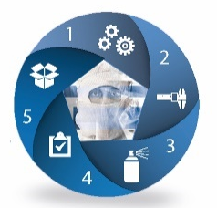
Produktportfolio
Materialschleusen
Personenschleusen
UVC-Technologie
Isolatoranlagen
RABS & Barrieresyssteme
H₂O₂-Generator-Technik
CH₂O-Generator-Technik
Begasungsdüsen
Zusatzequipment
Laminarflow Systeme
Atmos pur Systeme
Zusatzlabor-equipment
Dekontaminations-leistungen
Service
Outsourcing Teilereinigung
Hook-Up-Management

Slide 4
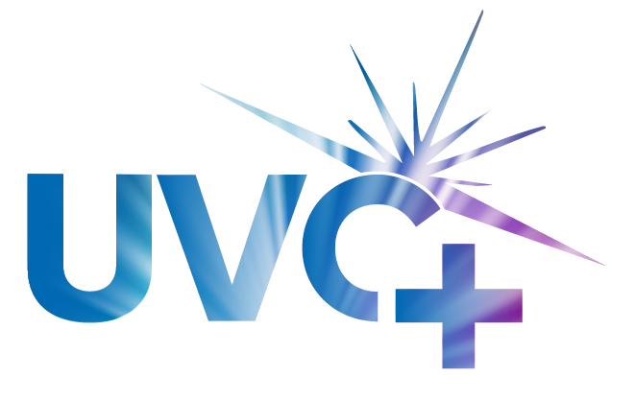
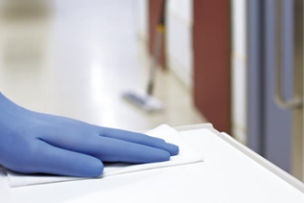
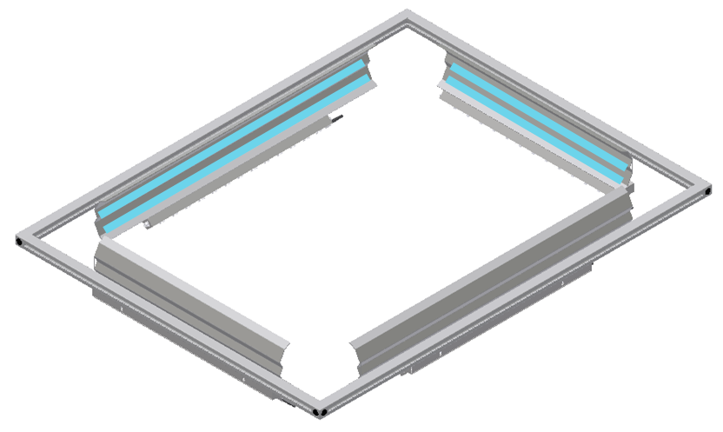
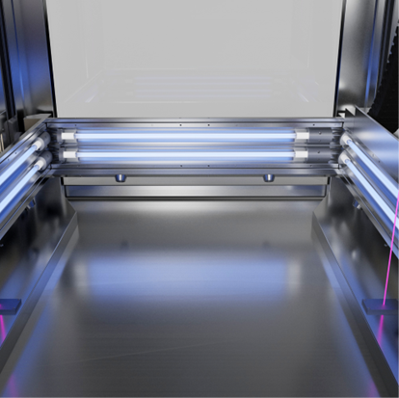
Warum UVC+?
UVC+ Dekontamination für Materiallogistik
Herausforderung in der Materiallogistik
(nach GMP Annex 1)
Die Lösung von ortner:
UVC+ Technologie
Validierte Desinfektions- und Transferverfahren für nicht sterilisierbare Materialien
Mikrobiologische Kontrolle von verpackten Waren
Materialien und Ausrüstungen müssen steril oder wirksam desinfiziert sein
Derzeitiger Standard
Wischdesinfektion:
zeitaufwendig, inkonsistent & belastend für den Gesamtprozess
Risiken
Kreuzkontaminationen
Prozessunterbrechungen
Gesundheitliche Risiken für Mitarbeiter
Vollautomatische Dekontamination
standardisiert, reproduzierbar & 24/7-verfügbar
Partikel- & Keimmanagement
  partikulärer Abreinigung mittels Venturi-Düsen, Ionisierung & gerichteter Luftströmung &
  UVC-Dekontamination mittels UVC-Amalgam-Lampen
  Patentierte Lösung: Orter Cleaning Frame Technologie
Validierte Prozesse
mikrobiologisch geprüft, höchste Prozesssicherheit
Mitarbeiterschutz & Nachhaltigkeit
kontaktlos, chemiefrei, umweltfreundlich

Slide 5


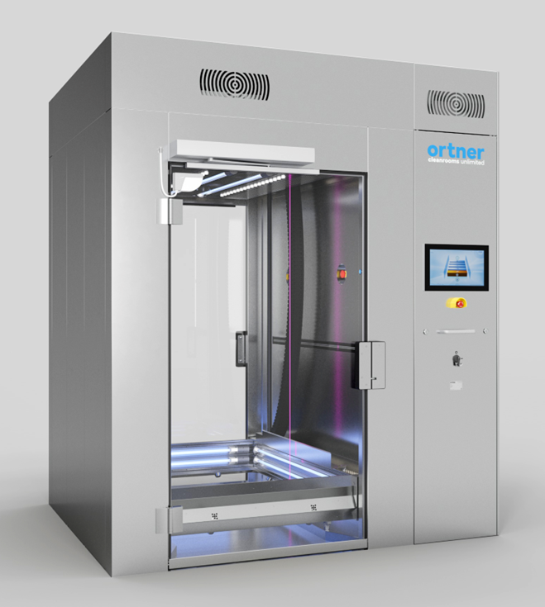
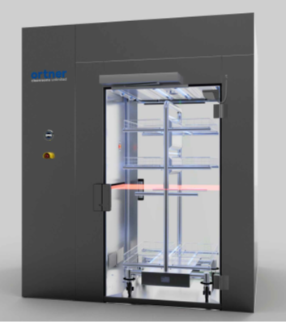
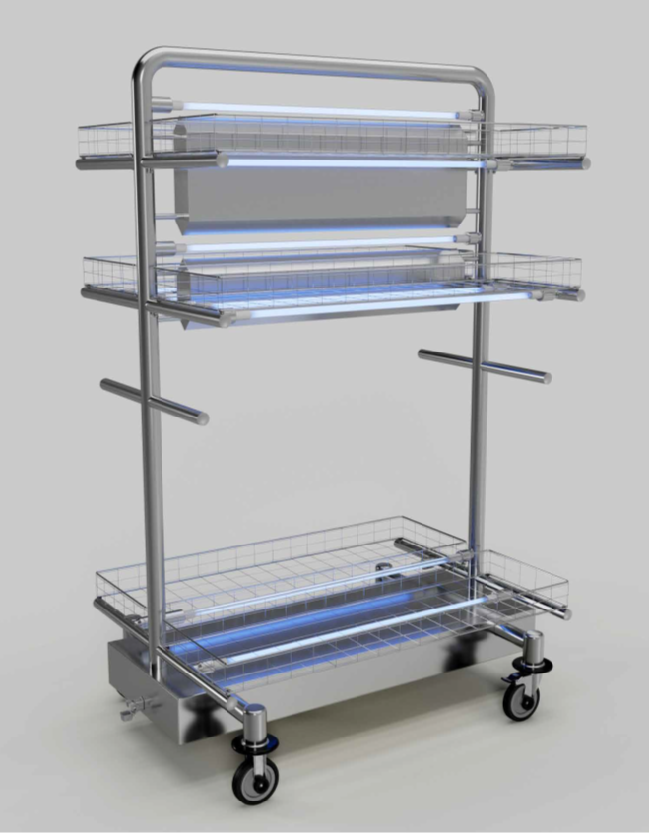



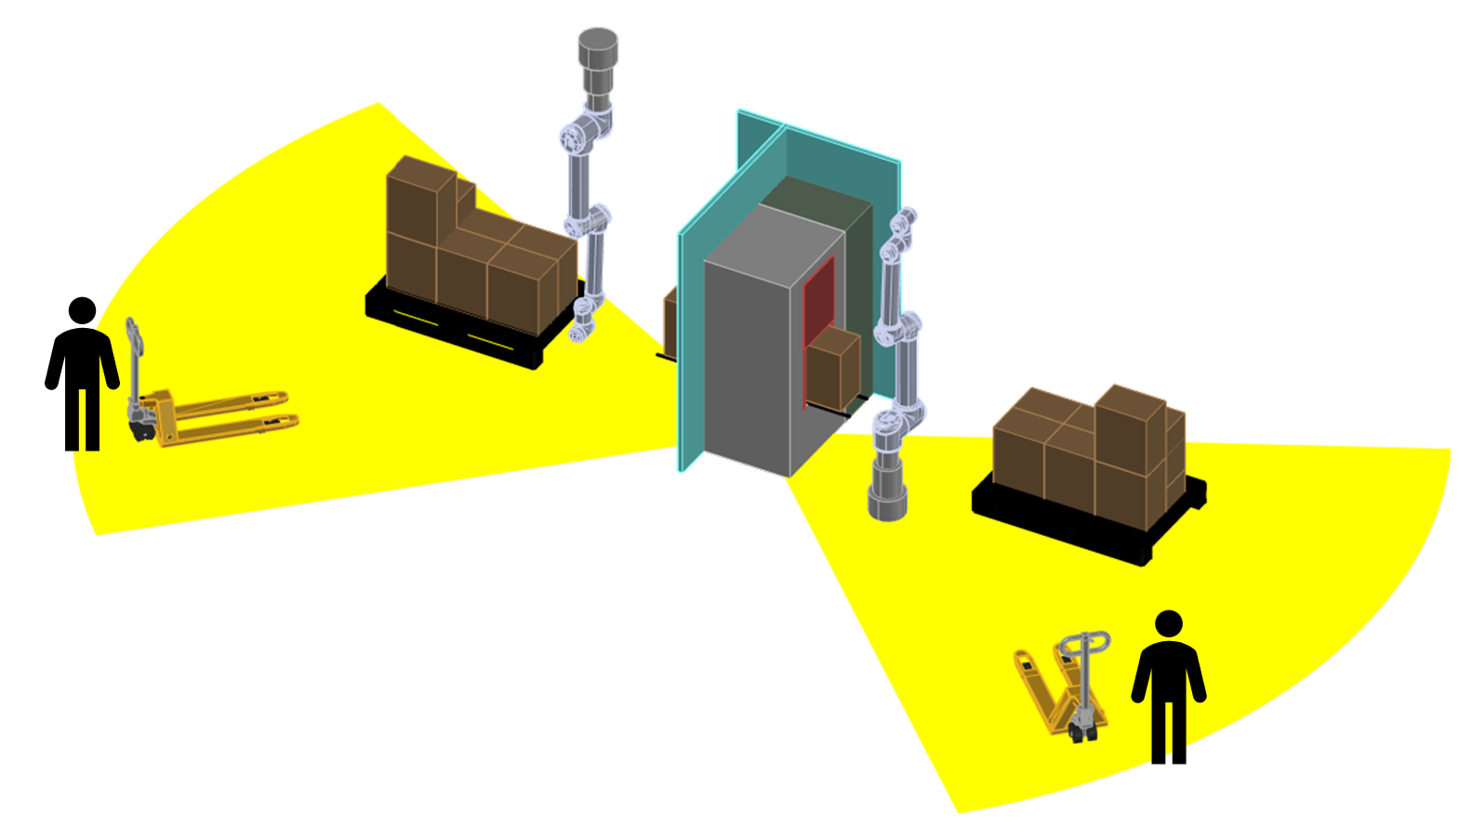



UVC+ Dekontamination für Materiallogistik
Ihre Vorteile mit der UVC+ Technologie
UVC+ Produkte
Maximale Prozesssicherheit
Effiziente & ressourcenschonende
Prozessführung
Integration in bestehende Logistikprozesse
Kontinuierliche Überwachung & Mitarbeitersicherheit
Kompaktes Design, kleiner Footprint
Universelle
Beladungsoptionen:
UVC+ Lock - teil-/vollautomatisches Basismodul für Paletten, Tanks & Trolley
UVC+ A-Solution - vollautomatisiert, kompakt, flexibel - ideal für 24/7-Betrieb
Palette
Tank
Trolley

Slide 6



